Slide 1
Etapas de la flotación
CIRCUITOS CONVENCIONALES DE FLOTACION.
La flotación industrial es un proceso continuo, en el que las celdas están arregladas en serie formando un banco que por la calidad de sus concentrados, van a tomar el nombre de circuitos. Estos circuitos de flotación generalmente están constituidos de varias etapas, puesto que no es posible recuperar el mineral valioso y eliminar el mineral de ganga en forma simultánea en un solo paso, solo de la manera en que se presenta en el siguiente diagrama

Slide 2
Etapas de la flotación
Las etapas que se puede encontrar en algún circuito de flotación son:
1. Etapa de flotación de Recuperación (Rougher)
2. Etapa de flotación Depuradora (Scanvenger)
3. Etapa de flotación limpieza (Cleaner)
4. Etapa de flotación Re-limpieza (Re-cleaner)

Slide 3
Etapas de la flotación
La etapa rougher es la etapa primaria, en ella se logran altas recuperaciones y se elimina gran parte de la ganga. Debido a que esta etapa se opera con la mayor granulometría posible, el concentrado rougher está constituido por materiales medios o middlings, por lo cual las leyes de este concentrado son de bajas y requieren una etapa de limpieza que seleccione el concentrado. Al circuito rougher llega la alimentación del proceso de flotación, y en algunas oportunidades, concentrados de la etapa scavenger o colas de la etapa cleaner. Las colas de la etapa rougher pueden ser colas finales del proceso, o bien, almentación a un circuito scavenger.

Slide 4
Etapas de la flotación
La etapa scavenger o de barrido tiene como objetivo aumentar la recuperación de las especies útiles desde las colas de la etapa rougher. Producen colas finales del proceso y un concentrado de baja ley que puede juntarse a la alimentación del proceso de flotación, o a una etapa de remolienda y su posterior tratamiento

Slide 5
Etapas de la flotación
En las plantas concentradoras de cobre se utilizan circuitos cleaner-scavenger, los cuales se alimentan con las colas de la etapa cleaner. En general, el concentrado de la etapa cleaner- scavenger se junta a los concentrados rougher y alimentan la etapa cleaner. Las colas de los circuitos cleaner-scavenger, dependiendo de la ley que posea se juntan a las colas finales.

Slide 6
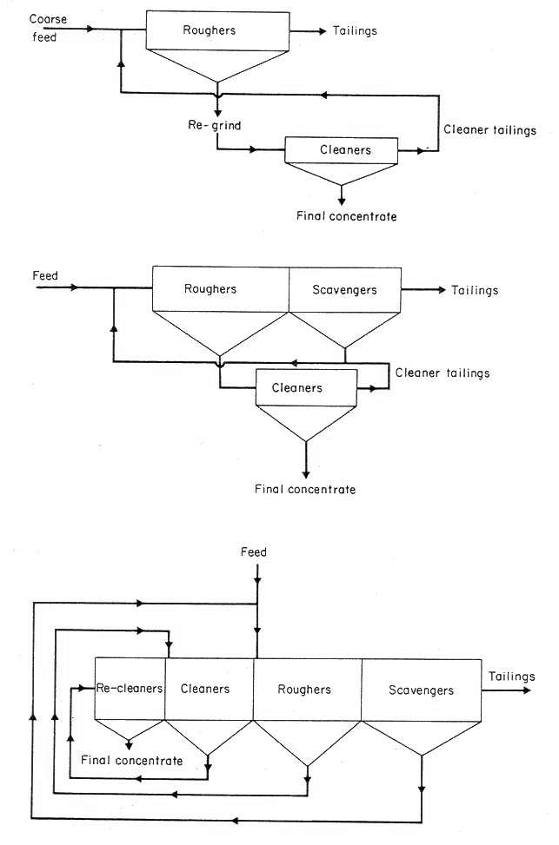
Etapas de la flotación
Diferentes circuitos de flotación

Slide 7
Etapas de la flotación
Los circuitos cleaner o de limpieza, junto a los circuitos recleaner, tienen como objetivo aumentar la ley de los concentrados rougher, a fín de alcanzar un producto que cumpla con las exigencias del mercado, o bien, de la etapa del proceso siguiente a que será sometido el concentrado. Dado que la etapa cleaner es selectiva, normalmente el concentrado rougher es sometido a una etapa de remolienda previa, para alcanzar la mayor liberación posible de las especies útiles. antes de alimentarse al circuito cleaner

Slide 8
Etapas de la flotación
La etapa de recuperación es aquella que recupera una alta proporción de las partículas valiosas aún acosta de la selectividad, utilizando las mayores concentraciones de reactivos colectores y/o depresores, velocidades altas de agitación (1200 a 1400 RPM) y baja altura de la zona de espumas(2 a 3 pulgadas). Esta etapa produce dos productos; un "concentrado" que aún no es producto final , el cuál pasa a la etapa de limpieza y un "relave" que aún tiene mineral valioso pasa a la etapa de"apure" o recuperación.

Slide 9
Etapas de la flotación
Las etapas de limpieza que pueden ser por lo general 2 o más tienen por finalidad de obtener concentrados de alta ley aún a costa de una baja en la recuperación. En esta etapa para mejorar la selectividad, se utilizan bajos porcentajes de sólidos en las pulpas de flotación así como menores velocidades de agitación (800 a 900 RPM), mayor altura de la zona de espumas (5 a 6 pulgadas). En esta etapa generalmente no se adicionan reactivos colectores y espumantes, solo ocasionalmente se agrega el depresor con el fin de incrementar la selectividad de la flotación. Los relaves de estas etapas no se descartan, son reciclados a la etapa anterior. El concentrado de la última etapa de limpieza, constituye el concentrado final.
La etapa depuradora (Scavenger) es aquella en que se recupera la mayor cantidad del mineral valioso. El concentrado de ésta etapa generalmente retorna a la etapa de Recuperación y el relave constituye el relave final

Slide 10
Etapas de la flotación
Las funciones más importantes de las celdas de flotación son:
Mantener todas las partículas, aún las más gruesas o las más densas, en suspensión dentro de la pulpa. Para conseguir lo anterior, la pulpa debe ser mezclada o sometida a circulación dentro de la celda a altas velocidades, de modo de superar las velocidades de sedimentación de las partículas más gruesas.
La aireación, que involucra la diseminación de finas burbujas de aire dentro de toda la celda.
Promover la colisión entre las partículas de mineral y las burbujas de aire, con la
finalidad de permitir la adhesión selectiva y el transporte de las partículas de mineral deseado en la columna de espuma.
Mantener la pulpa en condiciones de quietud, inmediatamente debajo de la columna de espuma. Las celdas se diseñan de modo de prevenir la turbulencia en las cercanías de la espuma, puesto que produce una pérdida de estabilidad de la espuma y baja la recuperación.

Slide 11
Etapas de la flotación
Proveer un eficiente transporte de la pulpa alimentada a la celda y de la salida del concentrado y del relave desde el circuito.
Proveer un mecanismo de control de: la profundidad de la pulpa y la profundidad de la columna de la espuma; la aireación de la celda e idealmente del grado de agitación de la pulpa.

Slide 12
Etapas de la flotación
Como regla general, las cargas circulantes deben tener leyes similares a los flujos a los cuales se unen. Así mismo se pueden incluir una o varias etapas de remolienda, generalmente a los siguientes productos:
Concentrados de recuperación.
Relave de recuperacion.
Concentrado de depuración (Scavenger).
Relave de la primera limpieza.

Slide 13
Etapas de la flotación
En resumen, la disposición de las etapas de flotación en un circuito determinado, es uno de los aspectos más importantes en el estudio del diseño de una
Planta Concentradora
. Para este fin es muy común realizar un gran número de pruebas de laboratorio y planta piloto, estudiando las etapas de, recuperación, depuración limpieza y las remoliendas intermedias necesarias para obtener recuperaciones y leyes de concentrado adecuados para su tratamiento en fundición. Además estas pruebas permiten determinar datos tales como el tipo, fórmula y consumo de reactivos, su punto de adición, grado de molienda (grado de liberación) etc.

Slide 14
Etapas de la flotación
La columna de flotación se ha constituido en uno de los desarrollos más destacados de los últimos tiempos en el campo de la concentración de minerales. Las celdas columnares resultan especialmente atractivas en circuitos de limpieza, ya que es posible efectuar en una sola etapa, varias de estas etapas que anteriormente se realizaban en celdas mecánicas convencionales. Esto hace posible el uso de circuitos más simples y fáciles de controlar

Slide 15
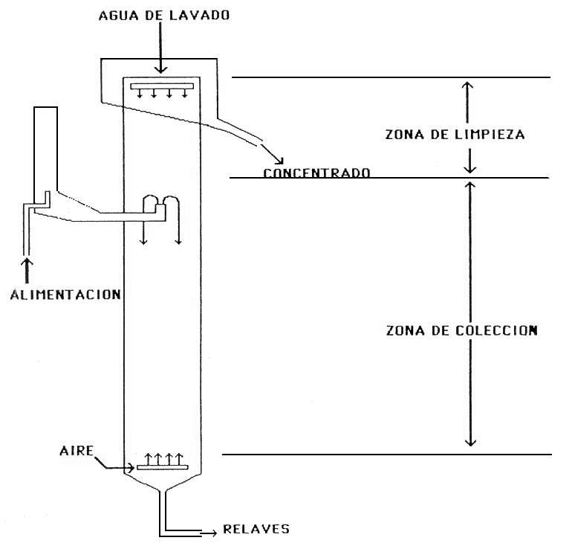
La columna de flotación

Slide 16
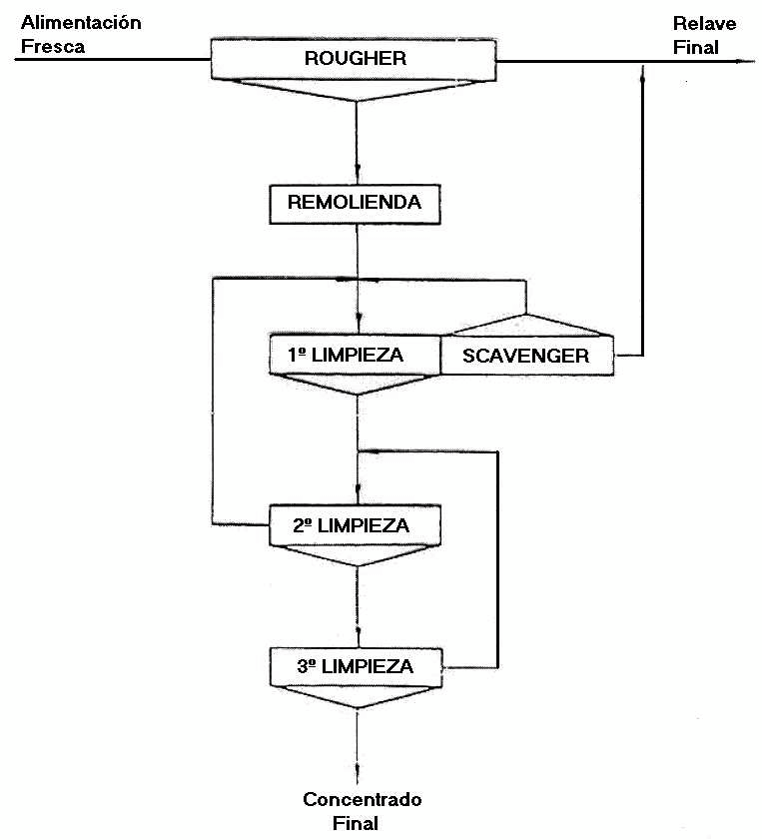
Circuito de flotación sin columna de flotación

Slide 17
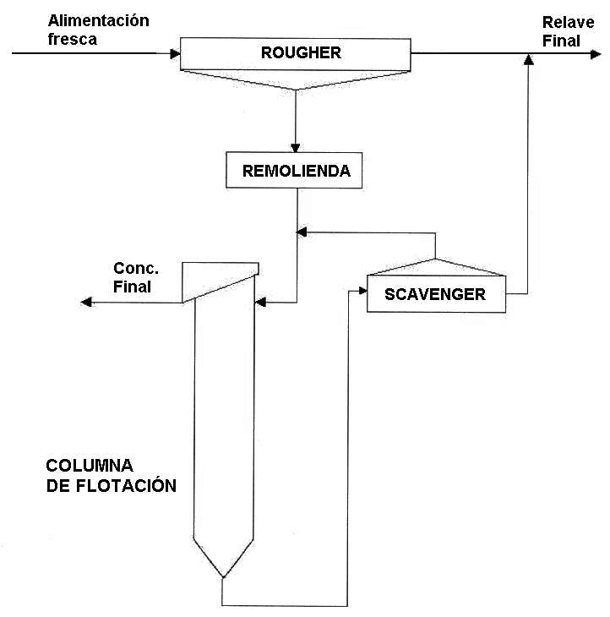
Circuito de flotación con columna de flotación en la etapa cleaner

Slide 18
Etapas de la flotación
FLOTACIÓN COLUMNAR
INTRODUCCION
La celda columna es un tipo de máquina que pertenece a las celdas neumáticas, la cuál en la actualidad tiene un gran potencial de aplicación en el procesamiento de minerales, cuyo diagrama sepresenta en la figura
HISTORIA DE LAS CELDAS COLUMNA
El desarrollo de las celdas columna empezó en 1910 y fue por primera vez probada comercialmente en 1915 en Inspiration Copper Company. Sin embargo, este temprano diseño no tuvo éxito comercial por haberse plagado por la sedimentación de sólidos en el distribuidor de aire. En un intento de superar el problema de sedimentación de sólidos Sinkovich en 1952, usó una celda columna con un agitador de baja velocidad instalada cerca a la base de la unidad. En los años de 1960 Bostin yWheeler (Anon, 1965) desarrollaron y patentaron el diseño corriente de incorporación de agua de lavado a la celda columna para suprimir la recuperación de ganga.

Slide 19
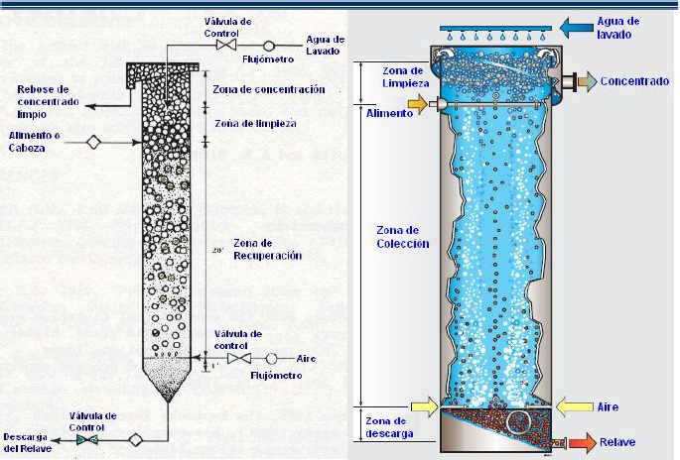
Esquema de una Celda columna

Slide 20
Etapas de la flotación
Hay tres aspectos en el diseño que distinguen las columnas de flotación de las celdas mecánicas:
El agua de lavado (adicionada al tope de la columna).
La ausencia de agitación mecánica.
El sistema de generación de burbujas de aire.

Slide 21
Etapas de la flotación
Las variables operacionales más importantes de una columna de flotación son las siguientes :
Flujo de aire.
Agua de lavado.
Altura de la espuma.
Tiempo de residencia de la pulpa.
Bias y control.
Porcentaje de sólidos en la alimentación.

Slide 22
Terminología
Bias
, es la relación que hay entre el flujo de relave y el flujo de alimentación. En una celda convencional esta relación es menor que la unidad (Bias negativo) y en la celda columna es igual o mayor a la unidad (Bias positivo) y esto se debe a la adición de agua en lugar sobre o debajo del rebose de la celda

Slide 23
Columna de Flotación
PRINCIPIO DE FUNCIONAMIENTO Y OPERACIÓN.
Los canadienses: Pierre Boutin, Remy Tremblay y Don Wheeler, introdujeron la celda columna, por la década del 60 con el objeto de procesar minerales finos y aplicarlos en las etapas de limpieza de los circuitos de flotación, varias Compañías Mineras productoras de cobre y molibdeno lo adoptaron para la etapa de separación y limpieza con resultados muy alentadores, probándose posteriormente en las etapas de relimpieza y rougher, en algunos casos con éxito: Plomo, Zinc, Oro y Carbón.Una celda columna, tal como se muestra en la figura. es de sección circular, cuadrada o rectangular, en la que la pulpa acondicionada se alimenta un tercio o un cuarto de distancia desde el rebose de la celda, el aire es introducido o inyectado a través de los difusores que se encuentran cerca a la base y el agua de lavado ingresa a través de una especie de ducha de 3 a 6 pulgadas sobre o debajo del rebose de la celda

Slide 24
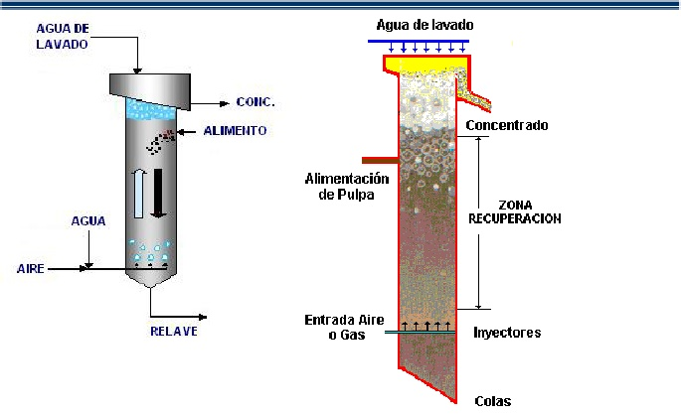
Columna de Flotación

Slide 25
Columna de Flotación
Funcionamiento de una columna.
Las partículas de mineral contenidas en la pulpa tropiezan con una nube ascendente de burbujas de aire y son llevadas hasta el rebose, pero estas al pasar por encima del punto de alimentación, se encuentran con un flujo suave descendente de agua fresca que lava las partículas de mineral no valioso (ganga) adheridas a ellas. El concentrado de este modo, emerge por el rebose de la celda y los relaves se descargan por la parte inferior de la celda. El proceso de colección en una celda columna se sustenta en el hecho de que las partículas minerales de la especie valiosa y ganga están moviéndose en sentido contrario a la nube de burbujas, lo cual puede explicarse en dos patrones de flujo en contracorriente:1. Un flujo descendente de partículas de mineral y burbujas ascendentes en la zona de colección,. Burbujas ascendentes y un flujo descendente de agua de lavado en la zona de limpieza .Se dice que una celda opera con bias negativo y bias positivo, veamos entonces en
que consiste cada situación:

Slide 26
Etapas de la flotación
Operación con bias negativo
, en este régimen, el flujo de alimentación es siempre mayor que el flujo de relaves, causando exceso de volumen para su rebosada como concentrado. Ello indica que,alguna cantidad de agua del alimento va al concentrado, lo cual da un producto de baja ley.
Operación con bias positivo
en este caso el flujo de relave es mayor al flujo de alimentación dando como resultado un producto de mayor calidad, es decir, de más alta ley debido a la menor cantidad de ganga .

Slide 27
Etapas de la flotación
Celdas neumáticas
La tecnología de flotación neumática ha tenido un gran desarrollo desde los años 20 hasta los nuevos diseños propuestos por el Dr. Rainer Imhof, en Alemania. Básicamente, introduce la desagregación operacional de la flotación, es decir, un control sobre las condiciones de alimentación, interacción partícula/burbuja, y la separación del concentrado y el relave.
Los últimos aportes a la flotación neumática, han sido realizados por el Dr. Imhof, quien a través de sus diseños comerciales Ekoflot y Ekoflot V, ha generado un avance importante en el mercado productivo, en aplicaciones industriales no metálicas y en la minería metálica, a nivel de flotación rougher, scavenger y cleaner.

Slide 28
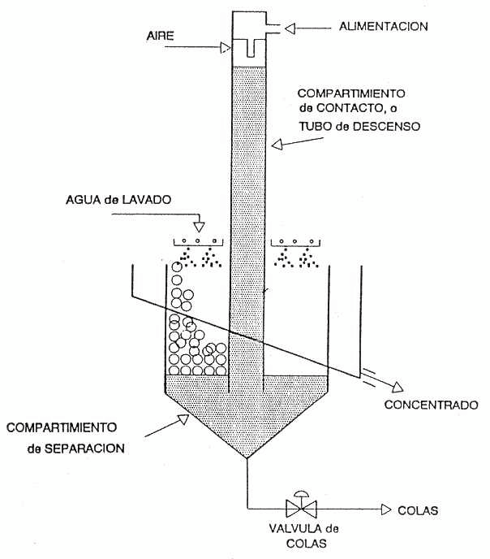
Dibujo esquemático de la celda Jameson

Slide 29
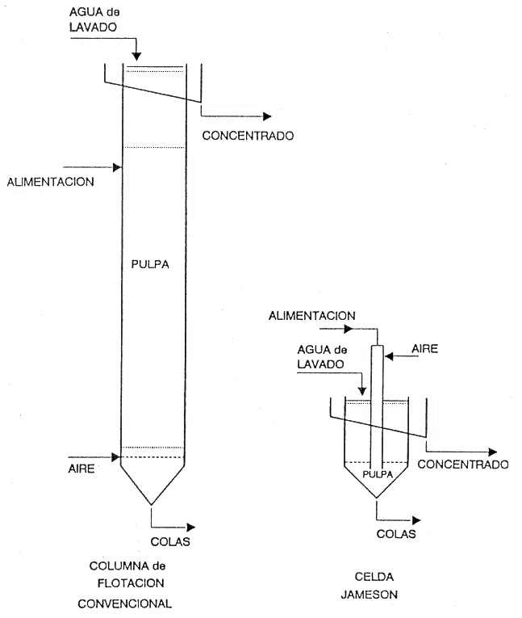
Comparación de tamaños entre la columna de flotación y la celda Jameson

Slide 30
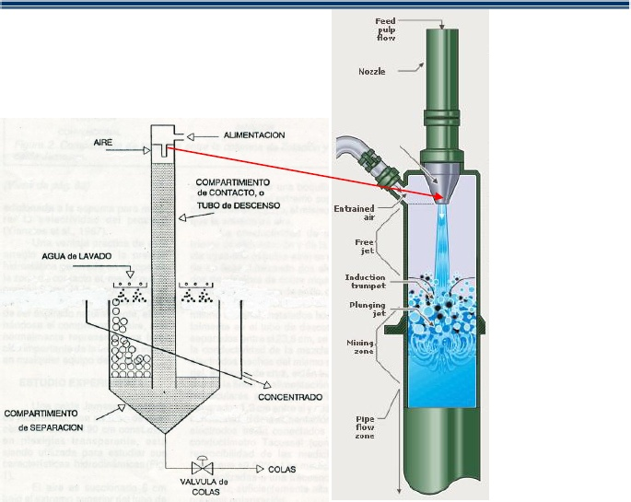
Esquema de una celda Jameson y sus varias zonas activas

Slide 31
Etapas de la flotación
MECANISMO DE LA FLOTACIÓN EN UNA CELDA JAMESON
En una celda Jameson, el aire y la pulpa son mezclados en el tope de un tubo vertical, denominado sección de contacto o tubo de descenso. La mezcla desciende verticalmente en co-corriente, descargando en una celda abierta, donde las burbujas mineralizadas ascienden formando la espuma. El nivel de espuma. El nivel de pulpa dentro de la celda se controla para dar la altura adecuada de espuma y mantener la descarga del tubo de descenso bajo el nivel de interfase, asegurando no sólo la selectividad del proceso sino también la estabilidad del mismo. Al igual que en las columnas de flotación, el agua de lavado es adicionada a la espuma para mejorar la selectividad del proceso. Una ventaja práctica de este arreglo reside en que la presión hidrostática generada en el tope de la zona de contacto es menor que la presión atmosférica, por lo cual el aire necesario para la flotación puede ser aspirado normalmente, eliminándose el compresor de aire, que normalmente representa una fracción importante de la inversión inicial en cualquier equipo de flotación.

Slide 32
Etapas de la flotación
CELDA DE FLOTACIÓN EKOFLOT.
Es otro tipo de máquina de flotación neumática, que fue diseñada por el Dr. Rainer Imhof enAlemania. Esta celda se viene aplicando industrialmente desde 1987 en la flotación de carbón,magnesita, calcita (CaCO
3
) y otros como remediación de terrenos. Por primera vez se utilizó enflotación de sulfuros metálicos de cobre en la Cía Minera Michilla S.A de Chile. Estas celdas Ekoflottrabajan con un aireador auto-succionante, lo que garantiza una aireación limpia y sin costo. Generauna alta interacción partícula-burbuja y adherencia, lo cual se traduce en una flotación exitosa pese albreve tiempo de mezclado.

Slide 33
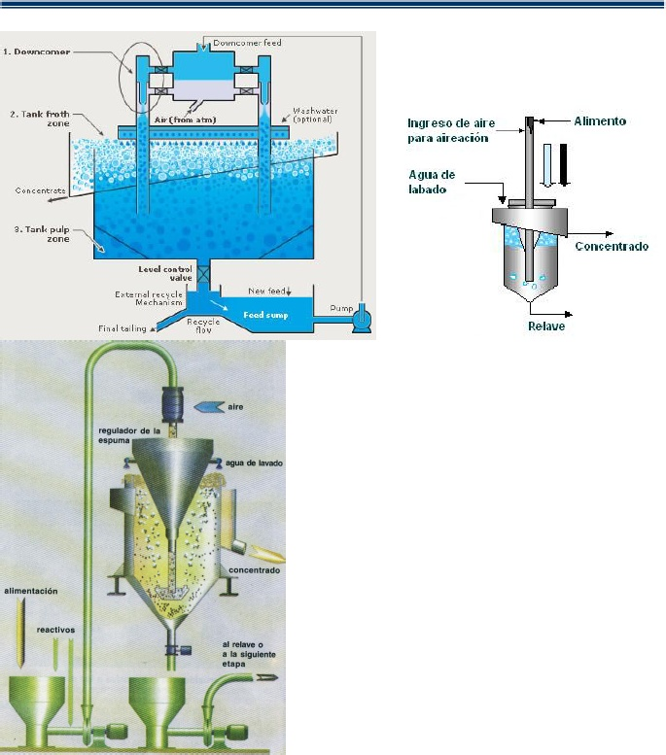
Etapas de la flotación

Slide 34
DISEÑO DE CIRCUITOS DE FLOTACIÓN
Para desarrollar un circuíto de flotación ,se deben emprender pruebas preliminares de laboratorio para determinar los reactivos y tamaño de la planta para una producción dada además de diagrama de flujo y datos relacionado ,para ello es indispensable contar con una muestra representativa químicamente como mineralógicamente de la mena para los ensayos Es práctica usual obtener un mineral 100% -10 mallas Tyler y guardarlo en bolsas. Una vez decidido el volumen de la celda y el porcentaje de sólidos en flotación, se procede a determinar el peso específico del mineral de cabeza. Posteriormente se somete a molienda en un molino de bolas de laboratorio, aproximadamente con 66-68% de sólidos en el molino y se determina el tiempo de molienda. En general, para cobres porfíricos, una molienda entre un 5 a 16% +65 mallas Tyler es adecuada

Slide 35
DISEÑO DE CIRCUITOS DE FLOTACIÓN
Algunas de las variables más típicas que se estudian en laboratorio son las siguientes : tipo de reactivos de flotación, dosis de reactivos, densidad de pulpa, aireación y acondicionamiento, pH, tipo de agua, envejecimiento de la pulpa, temperatura, y tiempo de flotación.
En algunas ocasiones es necesario adicionar algunos reactivos de flotación en la etapa de molienda, especialmente cuando se requiere un mayor tiempo de acondicionamiento

Slide 36
DISEÑO DE CIRCUITOS DE FLOTACIÓN
Dentro de las pruebas batch de laboratorio deben mencionarse las pruebas cinéticas de flotación que se realizan cuando se desea obtener el tiempo óptimo de flotación, aplicando los criterios de Agar et al. Esas pruebas cinéticas se realizan obteniendo concentrados en diferentes tiempos de flotación, recomendándose que al comienzo de la flotación se obtengan concentrados en tiempos cortos, ya que, la recuperación acumulada del elemento útil aumenta rápidamente en los primeros minutos de flotación.

Slide 37
ALTERNATIVAS NO CONVENCIONALES PARA EL TRATAMIENTO DE PARTÍCULAS FINAS Y ULTRAFINAS
De todos estos procesos, la flotación en columna es la que ha alcanzado el mayor grado de desarrollo e implementación industrial a través de numerosas aplicaciones principalmente en la substitución de celdas convencionales (principalmente en etapa cleaner). Las mayores ventajas obtenidas son la economía de capital y de costos operacionales, asi como, la mejor “performance” metalúrgica.
Este último factor es importante principalmente en la selectividad alcanzada donde el eficiente drenaje realizado con la adición de agua de lavado dentro de la zona de espuma, elimina efectivamente el arrastre hidráulico de las partículas de ganga. Esto, asociado al contacto en contracorriente entre las burbujas de aire y pulpa, las condiciones de flujo más tranquilas (debido a la ausencia de agitación mecánica), hacen de la columna un equipo eficiente para la separación de una buena proporción de partículas finas hidrofóbicas.

